Slide 1

6. KONU: HZ. HASAN (R.A.) VE HZ. HÜSEYİN (R.A.)
7. KONU: BİR SURE TANIYORUM: KEVSER SURESİ VE ANLAMI

Slide 2

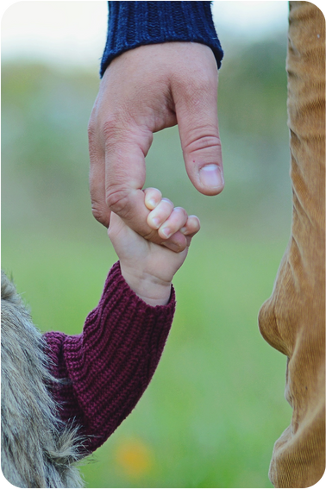
6. KONU: HZ. HASAN (R.A.) VE HZ. HÜSEYİN (R.A.)
• Hz. Muhammed’in (s.a.v.) en küçük kızı olan Hz. Fatıma (r.a.) Hz. Ali (r.a.) ile evlenmiş bu evliliklerinden önce Hz. Hasan (r.a.) daha sonra Hz. Hüseyin (r.a.) dünyaya gelmiştir.
• Torunlarının isimlerini bizzat Hz. Muhammed (s.a.v.) vermiştir. Bu isimler sözlükte iyilik ve güzellik anlamlarına gelmektedir.
Bu içeriklerin daha fazlasına GÜNAY YAYINLARI Bumerang Konu Anlatımlı Din Kültürü ve Ahlak Bilgisi kitabından ulaşabilirsiniz.

Slide 3
6. KONU: HZ. HASAN (R.A.) VE HZ. HÜSEYİN (R.A.)
• Hz. Muhammed (s.a.v.) onlar doğduğunda kulaklarına ezan okumuş, onlar için Allah’a (c.c.) şükretmek amacıyla kurban (Akika kurbanı) kesmiştir.
• Hz. Muhammed (s.a.v.) torunları ile yakından ilgilenmiş, onların ahlaki ve dini eğitiminde büyük rol oynamıştır. Onlar da Hz. Muhammed’in (s.a.v.) öğütlerini, davranışlarını kendilerine örnek almışlar ve toplumda erdemli bireyler haline gelmişlerdir.
Bu içeriklerin daha fazlasına GÜNAY YAYINLARI Bumerang Konu Anlatımlı Din Kültürü ve Ahlak Bilgisi kitabından ulaşabilirsiniz.

Slide 4
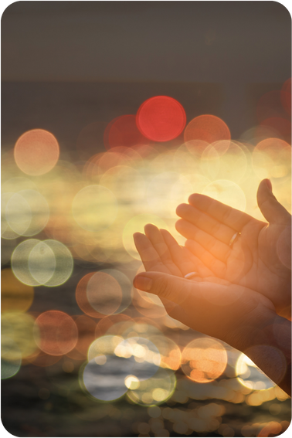
6. KONU: HZ. HASAN (R.A.) VE HZ. HÜSEYİN (R.A.)
• Fiziki özellikleri bakımından dedelerine benzeyen Hz. Hasan (r.a.) ve Hz. Hüseyin (r.a.), dedelerinin terbiyesinde büyüdükleri için ahlakî açıdan da büyük benzerlik göstermişlerdir.
• Hz. Muhammed (s.a.v.) onları aile fertlerinden kabul etmiş, onlar için “Allah’ım, işte bunlar benim ehl-i beytimdir. Onların kirini gider ve onları tertemiz yap!” diyerek onlar için dua etmiştir.
Bu içeriklerin daha fazlasına GÜNAY YAYINLARI Bumerang Konu Anlatımlı Din Kültürü ve Ahlak Bilgisi kitabından ulaşabilirsiniz.

Slide 5
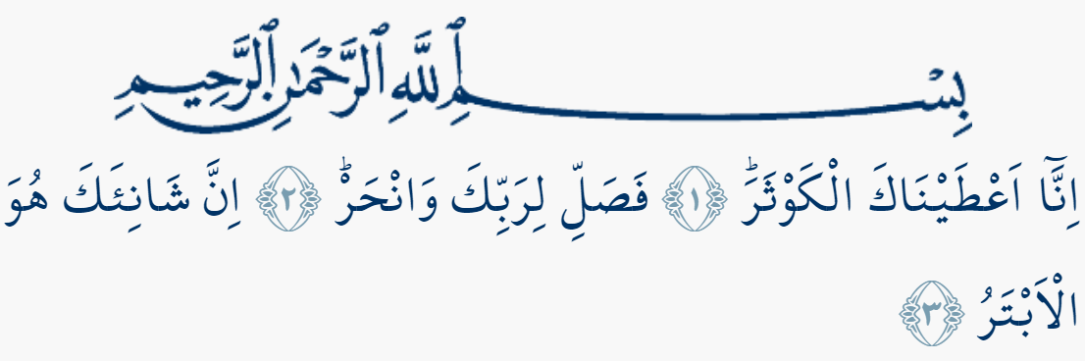
7. KONU: BİR SURE TANIYORUM: KEVSER SURESİ VE ANLAMI
Bismillâhirrahmânirrahîm.
İnnâ a’taynâke-lkevśer. Fesalli lirabbike venhar. İnne şâni-eke huve-l-ebter.
Rahman ve Rahim olan Allah'ın adıyla...
"(Resûlüm!) Kuşkusuz biz sana Kevser'i verdik. Şimdi sen Rabbine kulluk et ve kurban kes. Asıl sonu kesik olan, şüphesiz sana hınç besleyendir."
Bu içeriklerin daha fazlasına GÜNAY YAYINLARI Bumerang Konu Anlatımlı Din Kültürü ve Ahlak Bilgisi kitabından ulaşabilirsiniz.

Slide 6
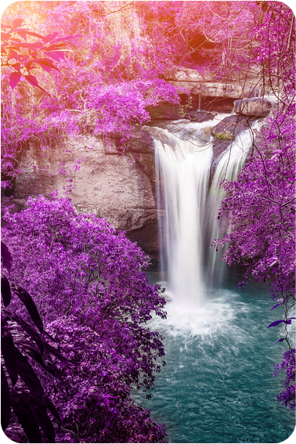
7. KONU: BİR SURE TANIYORUM: KEVSER SURESİ VE ANLAMI
• Kevser, bolluk ve bereket gibi anlamlara gelmektedir. Aynı zamanda Hz. Muhammed’in (s.a.v.) cennette müminlerle başında buluşacağı havuza da kevser denilmektedir.
Not: Mekkeli müşrikler Hz. Muhammed’in (s.a.v.) erkek çocukları erken yaşta vefat ettiği için ona “ebter” (soyu kesik) diyerek Hz. Muhammed’e (s.a.v.) hakaret etmeye çalışmışlar. Yüce Allah da müşriklerin bu sözüne karşılık onu Kevser ile müjdelemiş, soyunun devam etmesini sağlayan Hz. Fatıma’yı (r.a.) dünyaya getirmeyi de ona nasip etmiştir.
Bu içeriklerin daha fazlasına GÜNAY YAYINLARI Bumerang Konu Anlatımlı Din Kültürü ve Ahlak Bilgisi kitabından ulaşabilirsiniz.

Slide 7

2, 3, 4 VE 5. KONULARI İÇERMEKTEDİR.
Bumerang / 4. Ünite / Kavratan Testler 4 / Soru 1
Peygamberimiz, torunları Hz. Hasan (r.a.) ve Hz. Hüseyin (r.a.) doğduğunda kulaklarına ezan okumuş, büyüdüklerinde de onlarla yakından ilgilenmiştir. Sadece bu torunlarına karşı değil diğer torunlarına karşı da aynı ilgi ve sevgiyi göstermiştir.
Peygamberimizin metinde bahsedilen iki torununun annesi aşağıdakilerden hangisidir?
A) Hz. Ümmü Gülsüm (r.a.)
B) Hz. Zeynep (r.a.)
C) Hz. Rukiye (r.a.)
D) Hz. Fatıma (r.a.)
Bu içeriklerin daha fazlasına GÜNAY YAYINLARI Bumerang Konu Anlatımlı Din Kültürü ve Ahlak Bilgisi kitabından ulaşabilirsiniz.

Slide 8
2, 3, 4 VE 5. KONULARI İÇERMEKTEDİR.
Bumerang / 4. Ünite / Kavratan Testler 4 / Soru 3
Abdestini yanlış alan bir kimseyi gören Hz. Hasan (r.a.) ve Hz. Hüseyin (r.a.) onun yaptığı yanlışı güzel bir şekilde göstermek isterler. Adamın yanına giderek biri şu şekilde bir talepte bulunur: “Bu; benim yanlış abdest aldığımı söylüyor, ikimiz de senin önünde abdest alalım, hangimizin doğru olduğunu bize söyle.” İkisi de abdestini aldıktan sonra adam ikisinin de doğru abdest aldığını, kendisinin yanlış yaptığının farkına varır.
Metinde vurgulanmak istenen temel düşünce aşağıdakilerden hangisidir?
A) Yapılan yanlışlar kalp kırmadan düzeltilmelidir.
B) Yanlış alınan abdest namazın kabul olmasına engel olabilir.
C) İnsanların yaptığı hatalar, güven ortamının bozulmasını sağlar.
D) Yanlış yapılan ibadetler, kişilerin dine olan bakışını zedeleyebilir.
Bu içeriklerin daha fazlasına GÜNAY YAYINLARI Bumerang Konu Anlatımlı Din Kültürü ve Ahlak Bilgisi kitabından ulaşabilirsiniz.

Slide 9
2, 3, 4 VE 5. KONULARI İÇERMEKTEDİR.
Bumerang / 4. Ünite / Kavratan Testler 5 / Soru 4
Her surede olduğu gibi Kevser suresinde de insanlar için yol gösterici niteliğe sahip olan ayetler bulunmaktadır. Bu ayetler ışığında hayatına yön veren bir kimse hayatı boyunca mutlu olacak, başına gelecek sıkıntılı durumlarda ise sabırlı olacaktır.
Aşağıdakilerden hangisi bu ayetlerin içerikleri arasında yer almaz?
A) Allah’a (c.c.) kulluk edilmesi gerektiği
B) Hz. Muhammed’e (s.a.v.) kevserin verilmesi
C) Peygambere kin besleyenlerin eleştirilmesi
D) İbadetler arasında en önemlisinin namaz olduğu
Bu içeriklerin daha fazlasına GÜNAY YAYINLARI Bumerang Konu Anlatımlı Din Kültürü ve Ahlak Bilgisi kitabından ulaşabilirsiniz.

Slide 10
1. KONU: HZ. MUHAMMED'İN (S.A.V.) EVLİLİĞİ VE ÇOCUKLARI
Aşağıda verilen cümlelerdeki noktalı yerlere uygun kelimeleri yazınız.
• Hz. Hasan (r.a.) ve Hz. Hüseyin (r.a.) Peygamberimizin (s.a.v.) kızlarından olan ……………………. 'nın çocuklarıdır.
• Hz. Muhammed'in (s.a.v.) ev halkı için …………….. kavramı kullanılır.
• Hz. Hasan (r.a.) ve Hz. Hüseyin'in (r.a.) isimleri dedeleri ………………………….….. tarafından konulmuştur.
• Hz. Hasan (r.a.) ve Hz. Hüseyin'in (r.a.) babaları ………….…… 'dir.
• ……………. sözcüğü, bolluk ve bereket gibi anlamlara gelmektedir.
Hz. Fatıma (r.a.)
Ehl'i-Beyt
Hz. Muhammed (s.a.v.)
Hz. Ali (r.a.)
Kevser
Bu içeriklerin daha fazlasına GÜNAY YAYINLARI Bumerang Konu Anlatımlı Din Kültürü ve Ahlak Bilgisi kitabından ulaşabilirsiniz.

Slide 11
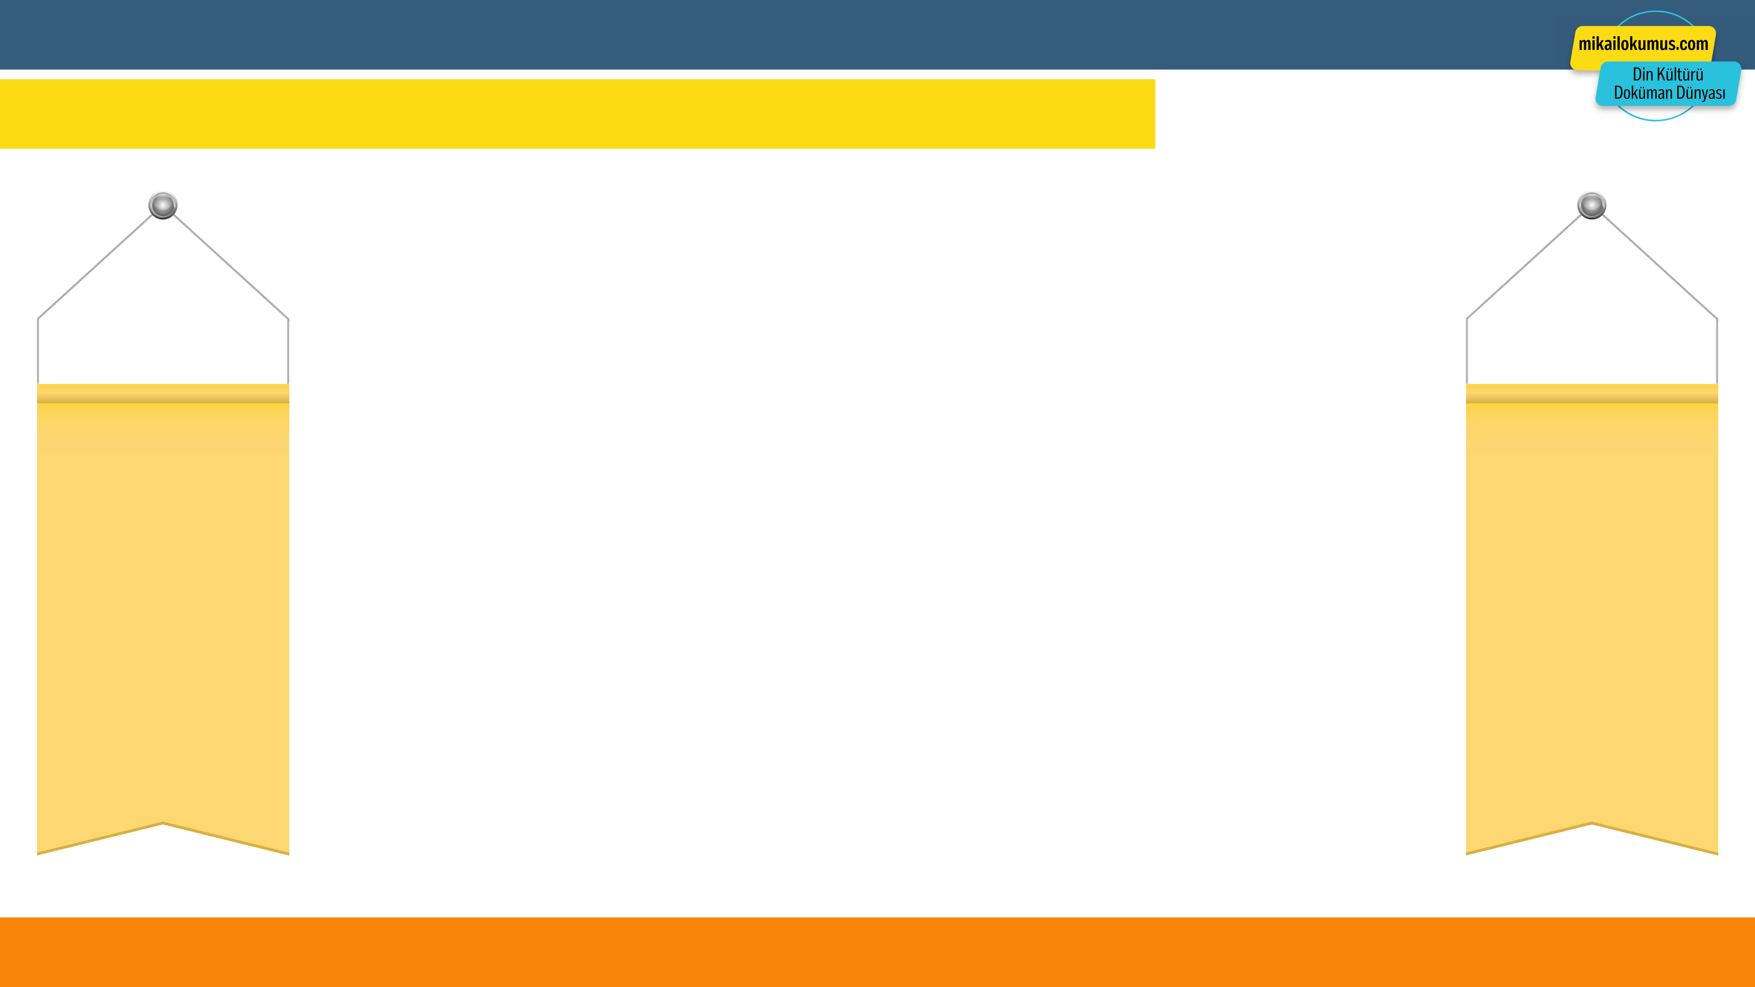
1. KONU: HZ. MUHAMMED'İN (S.A.V.) DOĞDUĞU ÇEVRE
Aşağıdaki kavramları Sözcük Avı bulmacasından bulunuz.
A | B | U | Ğ | Z | E | T | M | E | K
B | O | L | L | U | K | T | I | H | U
B | M | Z | E | B | T | E | R | Z | A
V | Ü | H | U | R | A | H | E | F | N
P | G | B | E | R | E | K | E | T | H
E | Y | T | C | K | D | U | E | T | A
F | K | E | V | S | E | R | M | I | V
T | P | C | İ | M | E | A | İ | M | U
U | İ | E | N | İ | M | N | N | E | Z
P | E | S | U | R | E | L | İ | P | Z
KEVSER
BOLLUK
BEREKET
HAVUZ
EBTER
SURE
KUR'AN
BUĞZETMEK
Bu içeriklerin daha fazlasına GÜNAY YAYINLARI Bumerang Konu Anlatımlı Din Kültürü ve Ahlak Bilgisi kitabından ulaşabilirsiniz.

Slide 12
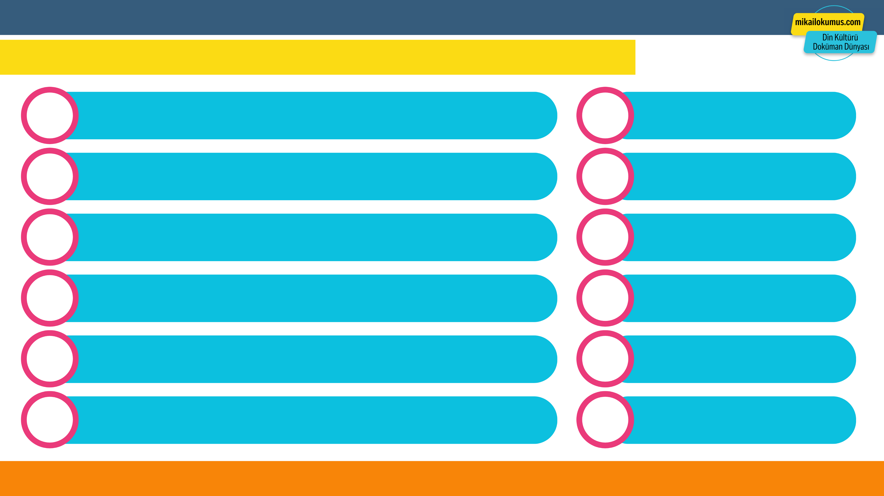
1. KONU: HZ. MUHAMMED'İN (S.A.V.) DOĞDUĞU ÇEVRE
Aşağıdaki tanımların karşılığı olan kavramları sırasıyla söyleyiniz.
1
Hz. Muhammed'in (s.a.v.) soyunu devam ettiren çocuğu
5
Ehl'i-Beyt
2
Hz. Muhammed'in (s.a.v.) soyunu devam ettiren kızı ile evlenen yakını.
6
İbrahim
3
Kevser sözcüğünün sözcük anlamlarından biri
1
Hz. Fatıma (r.a.)
4
Kevser suresinde geçen bir kavram
4
ebter
5
Hz. Muhammed'in (s.a.v.) ev halkını ifade etmek için kullanılan kavram.
2
Hz. Ali (r.a.)
6
Hz. Muhammed'in (s.a.v.) torunlarından biri
3
bereket
Bu içeriklerin daha fazlasına GÜNAY YAYINLARI Bumerang Konu Anlatımlı Din Kültürü ve Ahlak Bilgisi kitabından ulaşabilirsiniz.

Slide 13
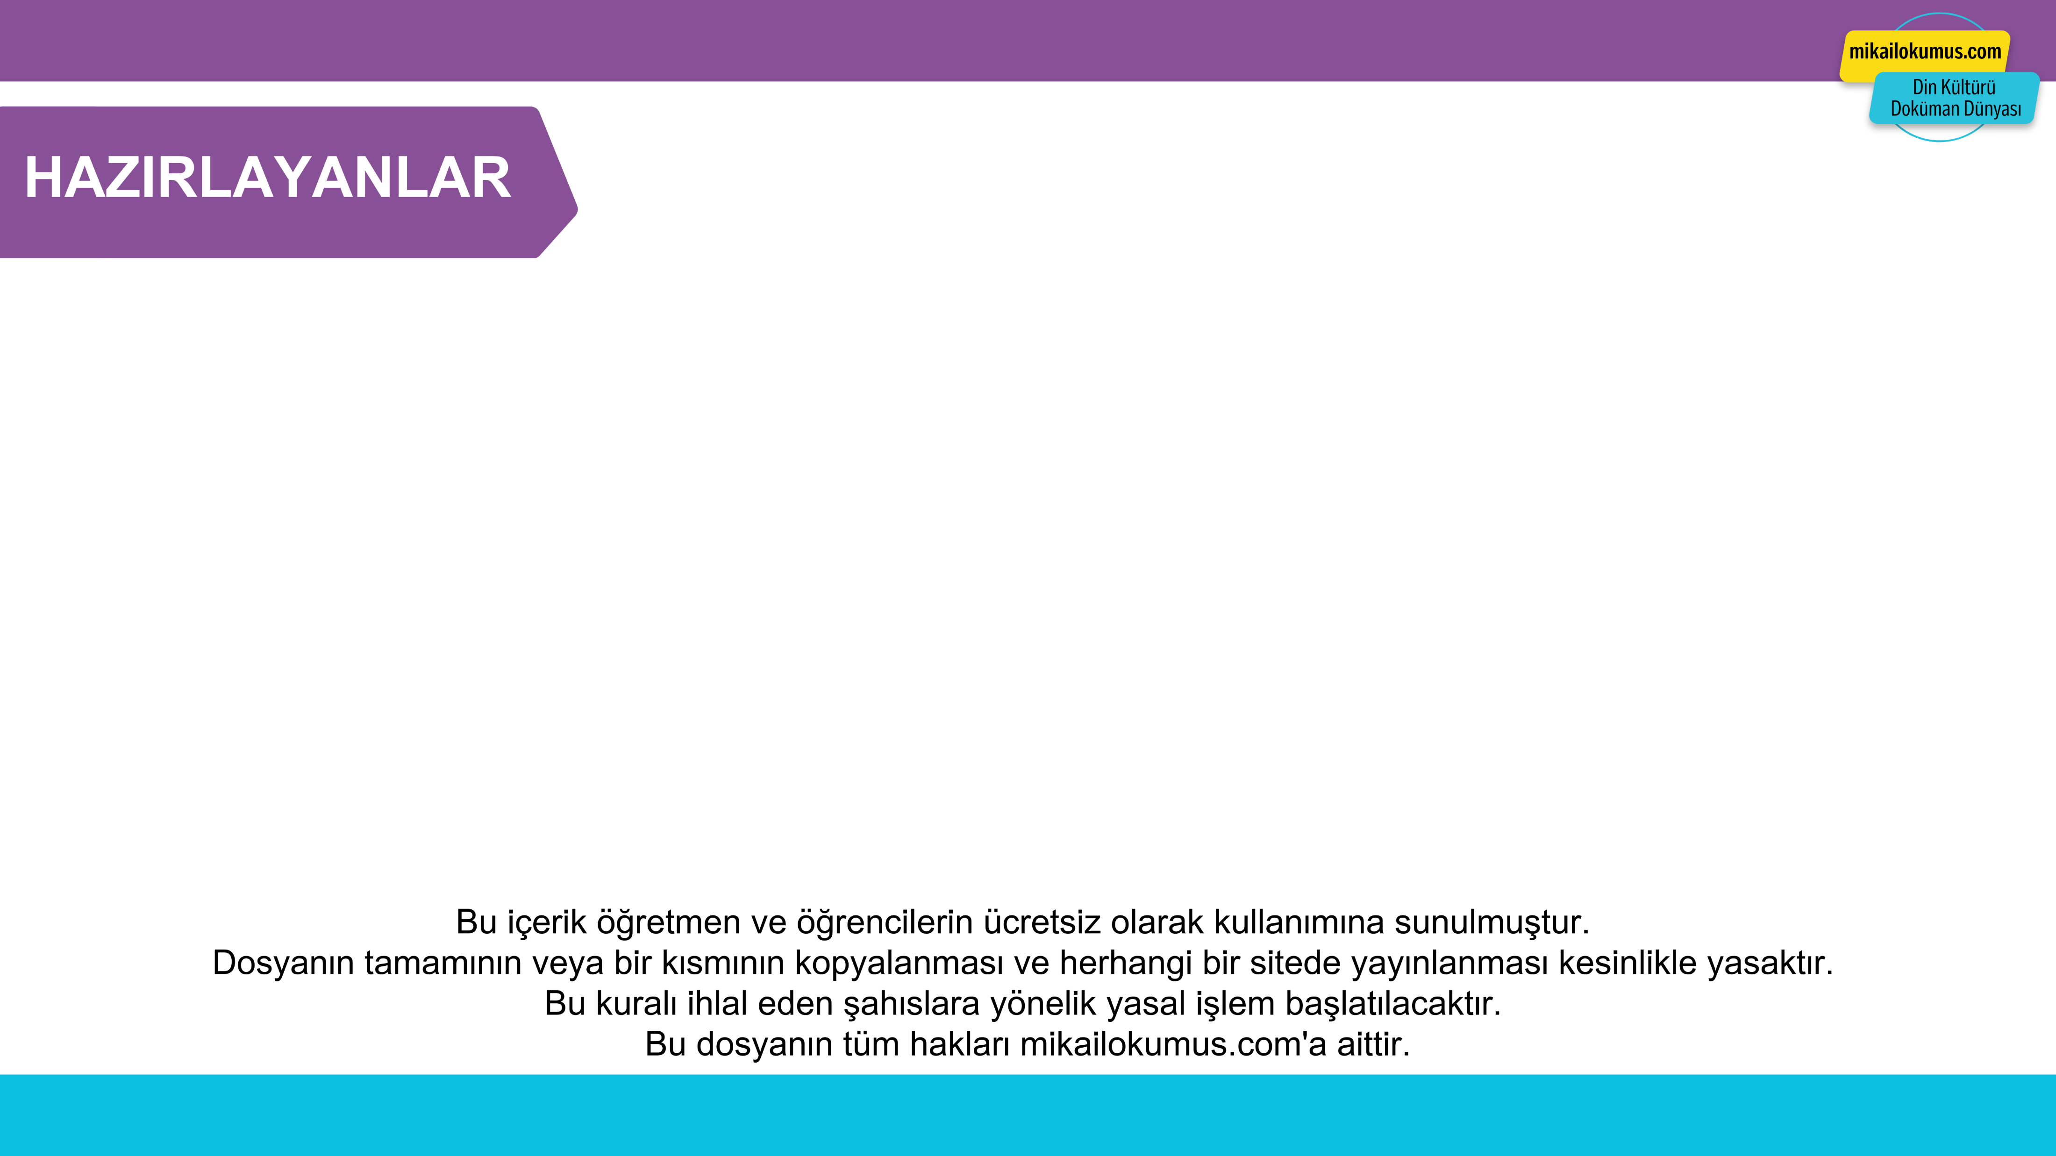

1. KONU: DİN GÜZEL AHLAKTIR
Mikail OKUMUŞ
Adem USTAOĞLU
Ekrem BALCI
Bu içeriklerin daha fazlasına GÜNAY YAYINLARI Bumerang Konu Anlatımlı Din Kültürü ve Ahlak Bilgisi kitabından ulaşabilirsiniz.

